Slide 1
UNIVERSIDAD CENTROCCIDENTAL LISANDRO ALVARADO
DECANATO DE MEDICINA COORDINACION POST-GRADO
CENTRO CARDIOVASCULAR REGIONAL ASCARDIO
EVIDENCIA CIENTIFICA
Grupo N° 7:
Dra. YERALDINE ZAMBRANO R1
(PONENTE)
Dr. MARCO PEREZ R3
Dr. JOSTBER ORTIZ R2
(RELATOR)
Dra. AIZA GAUNA R1
BARQUISIMETO, SEPTIEMBRE 2019

Slide 2
INTERROGANTE
¿Existe alguna relación entre la presencia de Flutter auricular típico y el incremento del riesgo de desarrollar Enfermedad Vascular Cerebral?

Slide 3
FLUTTER AURICULAR – ASOCIACION DE FACTORES DE RIESGO CLÍNICO Y LOS RESULTADOS ADVERSOS EN EL FRAMINGHAM HEART STUDY.
Heart Rhythm. Author manuscript; available in PMC 2017 January 01.

Slide 4
INTRODUCCIÓN
El Flutter Auricular se ha combinado con la FA en los principales estudios epidemiológicos, (el estudio del corazón de Framingham «FHS», Atherosclerosis Risk in Communities «ARIC», y Rotterdam Study, ensayos clínicos de la anticoagulación y agentes antiarrítmicos).
Una razón probable para la combinación de las arritmias es que el Flutter es menos común que la FA, y puede ser mal diagnosticada por los médicos.
El Flutter y la FA tienen mecanismos electrofisiológicos diferentes, pero se pueden producir en el mismo individuo con el tiempo.
Heart Rhythm. Author manuscript; available in PMC 2017 January 01.

Slide 5
INTRODUCCIÓN
Fibrilación Auricular (FA)
Es una actividad auricular desordenada
Flutter Típico
un circuito de macro-reentrada que involucra el istmo cavotricuspideo caracterizado por la actividad auricular organizada.
Flutter Atípico
amplia variedad de circuitos de reentrada en la AI o AD (no involucra el istmo cavotricuspideo).
Heart Rhythm. Author manuscript; available in PMC 2017 January 01.

Slide 6
INTRODUCCIÓN
La hipótesis de que no habría diferencia entre los factores de riesgo para el Flutter típico y FA.
Postula que el Flutter se asocia con resultados clínicos adversos significativos.
Identificar esta variación puede contribuir al desarrollo de tratamientos dirigidos a modificar el riesgo de Flutter y prevenir eventos asociados.
Por lo tanto, trataron de determinar las correlaciones clínicas y los resultados asociados con el Flutter Típico en el FHS.
Heart Rhythm. Author manuscript; available in PMC 2017 January 01.

Slide 7
OBJETIVO
Examinar las correlaciones clínicas del Flutter y sus resultados asociados para distinguirlos de aquellos asociados con la FA en el Framingham Heart Study.
Heart Rhythm. Author manuscript; available in PMC 2017 January 01.

Slide 8
PUNTOS FINALES
PFP
COMBINADO
IM,
PFS
FA
IC
STROKE
MUERTE

Slide 9
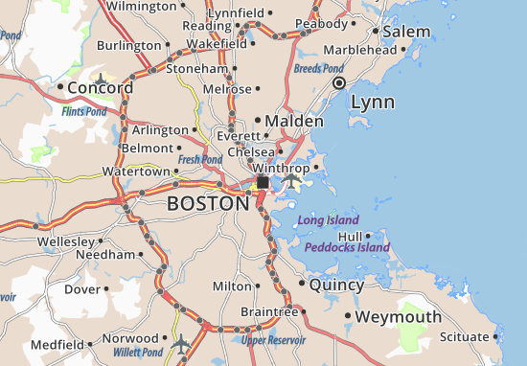
METODOLOGÍA

Slide 10
METODOLOGÍA
Seguimiento de 10 años.
Participantes
Cohorte Original y la Offspring del FHS.
Estudio de cohorte epidemiológico longitudinal
FA, Flutter auricular y el grupo de referencia.

Slide 11
METODOLOGÍA
465 EKG «Flutter y FA ».
100 ECG al azar «FA».
Determinando los resultados asociados con el Flutter, a 10 años con los modelos de Cox.
Heart Rhythm. Author manuscript; available in PMC 2017 January 01.

Slide 12
CRITERIOS DE INCLUSIÓN
CRITERIOS DE EXCLUSIÓN
FA o Flutter prevalente.
Flutter atípico.
Grupo referente
FA o Flutter «incidencia ±2años»
Heart Rhythm. Author manuscript; available in PMC 2017 January 01.

Slide 13
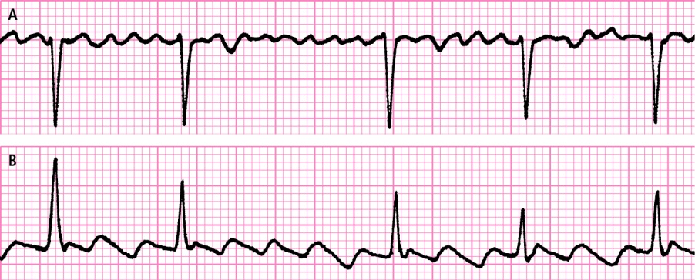
DEFINICIÓN DE TÉRMINOS
FA: ausencia de actividad auricular organizada, con una respuesta ventricular irregular.
Flutter Típico: actividad auricular discreta, organizada . Presencia de patrón de dientes de sierra «ondas F» Fr de 240 a 340 lpm.

Slide 14
ANÁLISIS ESTADÍSTICO
Utilizaron modelos de regresión logística para:
Los análisis de la mortalidad se ajustaron para enfermedad cardiovascular prevalente.
Los análisis de los resultados de incidencia (IM, IC y ACV) se realizaron luego de excluir los casos de enfermedad específica.
PUNTO FINAL
PRIMARIO
Relacionan las covariables clínicas con fumar, consumo de alcohol, IMC, FC, intervalo PR, diabetes, PAS, TtO de HTA, EVC, IM e historia de IC; ajustadas por edad y sexo.
Compararon los factores de riesgo : Flutter con el Referente y de FA.
Relacionan el Flutter con los resultados de FA posterior, IM, IC, ECV, y la mortalidad por todas las causas, ajustado por edad y sexo.
Heart Rhythm. Author manuscript; available in PMC 2017 January 01.

Slide 15
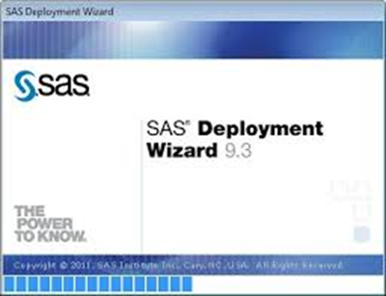
ANÁLISIS ESTADÍSTICO
Los gráficos de incidencia acumulada a 10 años se ajustaron para comparar riesgo de muerte.
Los resultados clínicos en el grupo de Flutter se compararon con los grupos de referencia y FA en análisis por separado.
El seguimiento de los resultados comenzó a partir de la fecha de diagnóstico de los casos de Flutter.
Todos los casos, salvo FA. | FA | FA como resultado.
Evento o censurado a los 10 años. | Ultimo contacto o la muerte | Censurado en los primeros 10 años, ultimo contacto o muerte.
P < 0,05 de dos colas

Slide 16
RESULTADOS

Slide 17
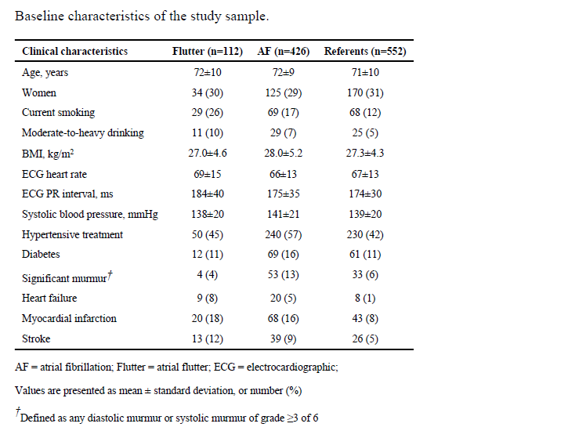
Heart Rhythm. Author manuscript; available in PMC 2017 January 01.

Slide 18
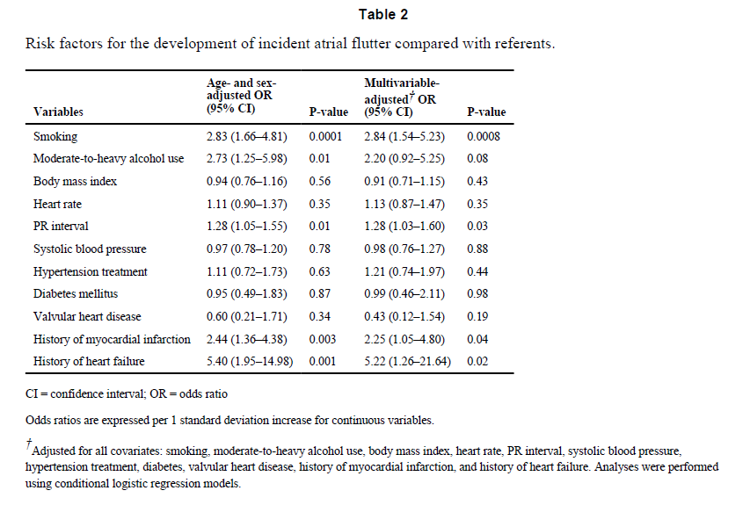
Heart Rhythm. Author manuscript; available in PMC 2017 January 01.

Slide 19
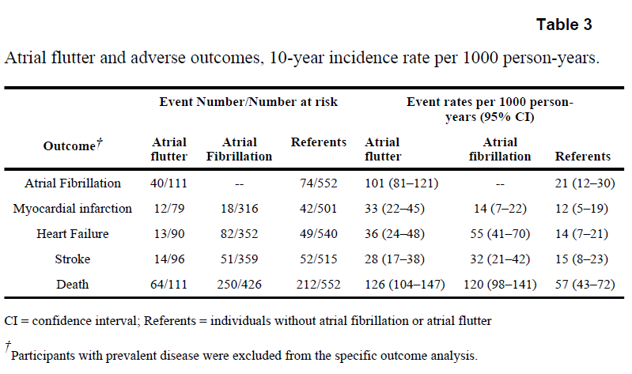
Heart Rhythm. Author manuscript; available in PMC 2017 January 01.

Slide 20
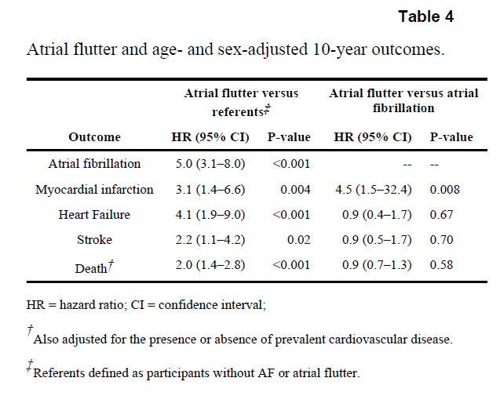

Slide 21
HR: 5.0 (3.1-8.0)
Heart Rhythm. Author manuscript; available in PMC 2017 January 01.

Slide 22
Heart Rhythm. Author manuscript; available in PMC 2017 January 01.

Slide 23
FLA vs REFERENCIA HR: 3.1 (1.4-6.6)
FLA vs FA HR: 4.5 (1.5-32.4)
Heart Rhythm. Author manuscript; available in PMC 2017 January 01.

Slide 24
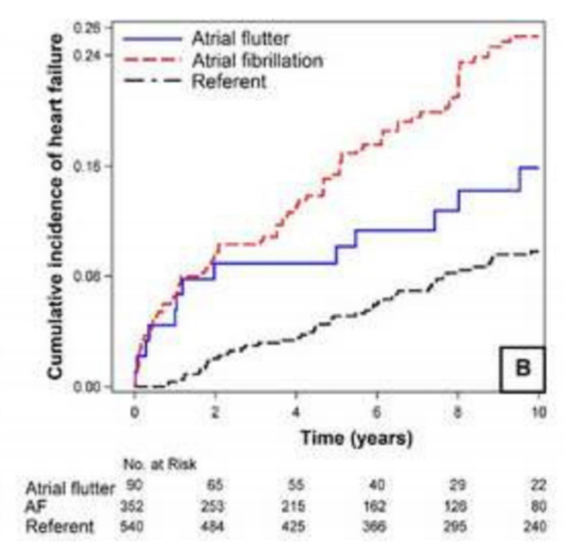
FLA vs REFERENCIA HR: 4.1 (1.9-9.0)
FLA vs FA HR: 0.9 (0.4-1.7)

Slide 25
FLA vs REFERENCIA HR: 2.2 (1.1-4.2)
FLA vs FA HR: 0.9 (0.5-1.7)
Heart Rhythm. Author manuscript; available in PMC 2017 January 01.

Slide 26
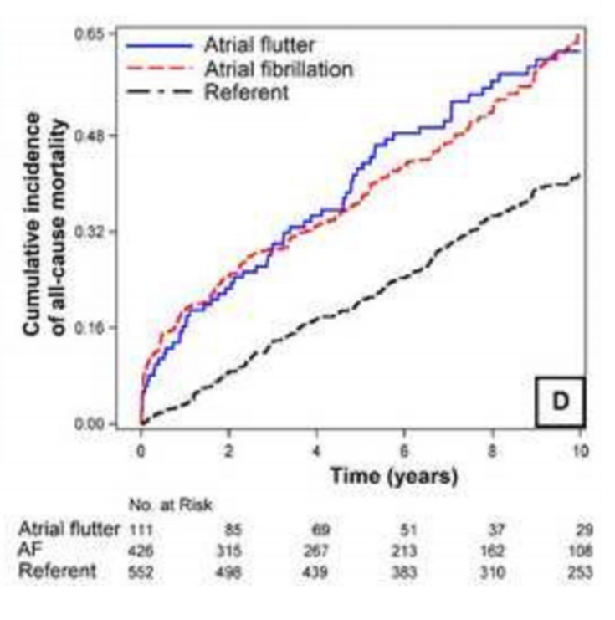
FLA vs REFERENCIA HR: 2.0 (1.4-2.8)
FLA vs FA HR: 0.9 (0.7-1.3)

Slide 27
DISCUSIÓN
Se distinguieron el Flutter de la FA para determinar los factores de riesgo y definir los resultados a 10 años asociados con el Flutter en la FHS.
El tabaquismo, intervalo PR prolongado, antecedentes de IM, y la historia de IC se asociaron con > riesgo de Flutter en comparación con los referentes.
En contraste con FA, el Flutter en comparación con los referentes no se asoció con IMC, la DM o HTA.
Heart Rhythm. Author manuscript; available in PMC 2017 January 01.

Slide 28
DISCUSIÓN
No hubo diferencia significativa en la asociación de los correlaciones clínicas y la incidencia de Flutter y FA, excepto para la enfermedad cardíaca valvular y el intervalo PR.
La enfermedad cardíaca valvular, es un fuerte factor de riesgo de FA, no se asoció con Flutter, debido a que promueve la aparición de FA y no Flutter típico.
La superposición de factores de riesgo de Flutter y FA puede explicar por qué los pacientes con Flutter tienen un alto riesgo de FA.
Heart Rhythm. Author manuscript; available in PMC 2017 January 01.

Slide 29
DISCUSIÓN
En este análisis, identificaron un aumento de riesgo de FA, IM ,IC, ACV y mortalidad en los participantes que desarrollaron Flutter en comparación con los referentes
Comparando Flutter vs FA, el riesgo de IC , ACV y la mortalidad no fueron diferentes.
La patología subyacente de ACV en el Flutter es complicada, dado que la formación de trombos de la aurícula se cree que es debido a la falta de actividad auricular organizada «FA».
Heart Rhythm. Author manuscript; available in PMC 2017 January 01.

Slide 30
DISCUSIÓN
El Flutter se asocia con un mayor riesgo de IC en comparación con los referentes.
Se necesita investigación adicional para confirmar los hallazgos, dado el número limitado de participantes FHS con Flutter y el IM o IC
Heart Rhythm. Author manuscript; available in PMC 2017 January 01.

Slide 31
DISCUSIÓN
El número limitado de casos puede reducir el poder estadístico de los análisis de los factores de riesgo y los resultados a 10 años.
Estudios adicionales deben identificar si los datos se pueden aplicar a otras etnias y evaluar si existen diferencia en las características clínicas entre individuos con Flutter que desarrollan FA en comparación con los que no.
Debido al diseño del estudio y al número de casos no evaluó si la ACO, la cardioversión eléctrica, o ablativos modificaban los resultados a 10 años.

Slide 32
CONCLUSIÓN
Identificaron factores de riesgo asociados con el Flutter y, se encontró que el mismo es similar a la FA, asociándose con varios resultados adversos, incluyendo FA, IM, IC, y la mortalidad por todas las causas.
Aunque varios factores clínicos comunes se comparten entre Flutter y FA, los resultados demuestran diferencia entre los mismos, con un comportamiento epidemiología del Flutter distinto.
Estudios futuros con mayor número de casos puede ayudar a confirmar estos hallazgos y el estudio de cómo el tratamiento del Flutter puede reducir la adversidad y mejorar su pronóstico.
Heart Rhythm. Author manuscript; available in PMC 2017 January 01.

Slide 33
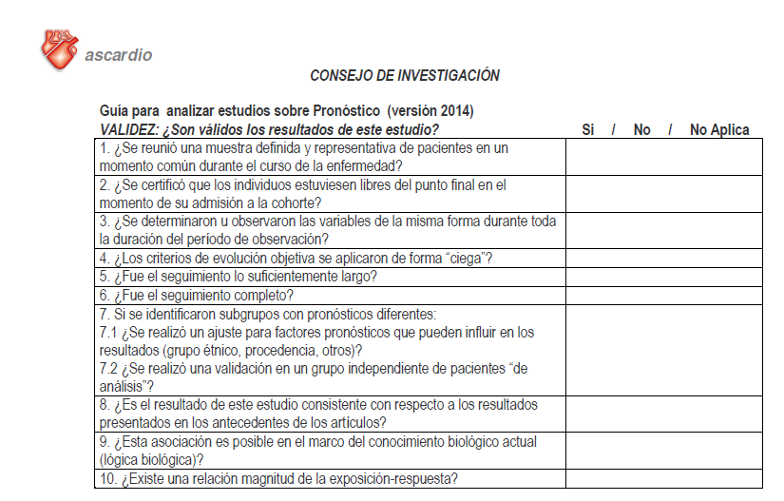

Slide 34
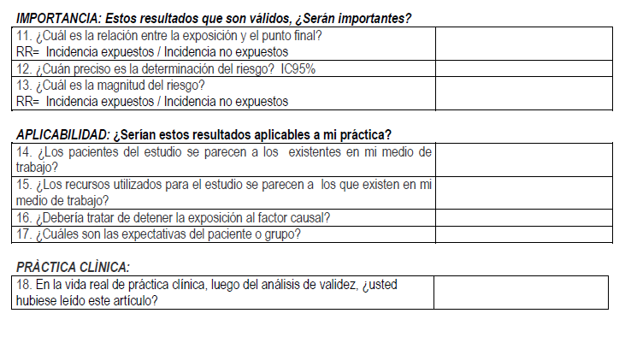
(2.0)
(1.1-4-2)
HR: 2.2

Slide 35
APORTES DEL GRUPO
En relación a las características basales, no muestran que la mayoría de los participantes eran de raza blanca (tabla 1).
En la figura 1, curva de supervivencia, se observa desde el primer día como ambas curvas se separan, siendo la de los pacientes con Flutter auricular la que predomina en relación a la incidencia acumulativa de FA, sin embargo, llama la atención que no cuenta con estadísticos que nos permitan tener mayor veracidad en relación a dichos resultados. Solo se cuenta con una imagen gráfica. Lo mismo ocurre con la figura 2, motivo por el cual trasladamos el estadístico desde la tabla para mejor interpretación.

Slide 36
APORTES DEL GRUPO
- De igual manera, se trata de una población bastante homogénea de una ciudad y no nos permite realizar comparación con otras etnias y de esta manera poder conocer como se comporta esta arritmia. Siendo especialmente importante ya que las arritmias auriculares están relacionadas con el tamaño de las aurículas, lo cual varía entre los diferentes grupos raciales y etnias.
- A pesar de las limitaciones que pueda presentar el estudio, podemos concluir que responde a la pregunta del ciclo de ficha. En la tabla 4 se puede observar la relación existente entre Flutter auricular y ECV.

Slide 37
GRACIAS…

